Slide 1
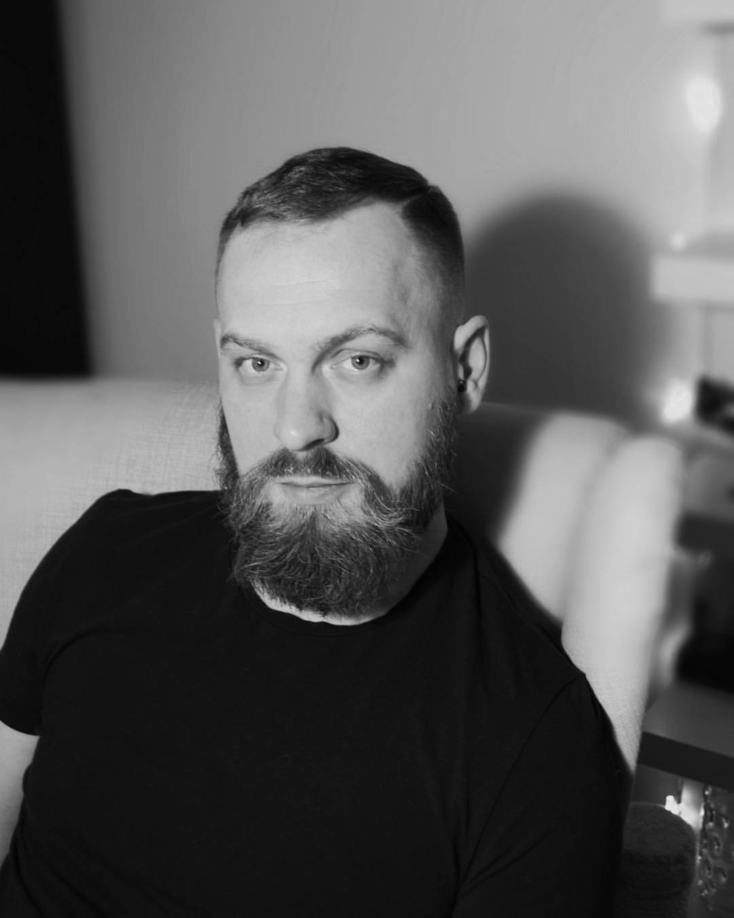
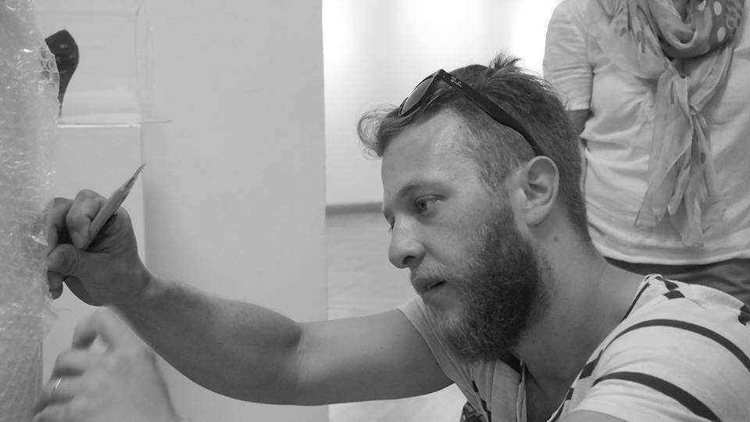
Obrazovanje osoba treće životne dobi kroz usvajanje informacijske i informatičke pismenosti: Primjer GiSKO na programu: Ukorak s vremenom – osnove rada na računalu
SVEUČILIŠTE J. J. STROSSMAYERA U OSIJEKU
GRADSKA I SVEUČILIŠNA KNJIŽNICA OSIJEK
43. skupština Hrvatskoga knjižničarskog društva
Hotel „Ambasador“,
Opatija 10.10. - 13.10.2018
Srđan Lukačević - Gradska i sveučilišna knjižnica Osijek
slukacevic@gskos.hr
Dino Radmilović - Gradska i sveučilišna knjižnica Osijek;
rdino@gskos.hr

Slide 2
Uvod
Cilj ove prezentacije je bio pojasniti pojmove informacijske i informatičke pismenosti te važnosti njihove primjene u svakodnevnom životu osoba treće životne dobi s ciljem smanjivanja njihove socijalne isključenosti.
Rad prikazuje i rezultate istraživanja provedenog u sklopu projekta "Ukorak s vremenom – osnove rada na računalu" kao i ulogu Gradske i sveučilišne knjižnice Osijek (GISKO) u osmišljavanju i provedbi navedenog programa s ciljem informacijske uključivosti osoba treće životne dobi

Slide 4
Uvod
cjeloživotno obrazovanje
informacijska pismenost
informatička pismenost
treća životna dob
GISKO

Slide 5
Metodologija, instrument i uzorak
anketnom metodom (online anketa) na uzorku od 227 polaznika tečaja "Ukorak s vremenom – osnove rada na računalu" u razdoblju od travnja 2016. do lipnja 2018.
Anketni upitnik sastojao se od 20-ak pitanja višestrukog izbora i otvorenog tipa
Sveukupno je 354 osoba započelo tečaj, 317 osoba završilo je program, a 227 polaznika odgovorilo je na anketni upitnik.
Podaci su analiyirani pomoću statističkog programskog paketa Google Analytics te programa SOFAStatistics
ovim istraživanjem obuhvaćeno 71,61 % polaznika tečaja

Slide 6
Slika 1. Stručna sprema

Slide 7
Slika 2. Zanimanja prije umirovljenja (%)

Slide 8
Slika 3. Članstvo u Knjižnici prije tečaja

Slide 9
Analiza rezultata i rasprava
Slika 4. Način informiranja o tečaju

Slide 10
Slika 5. Razlozi pohađanja tečaja informatičke i informacijske pismenosti

Slide 11
Slika 6. Vlastita procjena znanje rada na računalu u uzorku prije provedenog tečaja

Slide 12
Slika 7. Vlastita procjena znanja rada na računalu u uzorku nakon provedenog tečaja

Slide 13
Slika 8. Srednja ocjena zadovoljstva, zadovoljavanja korisničkih očekivanja i procjena korisnosti naučenog u uzorku

Slide 14
Tablica 1. Razlozi korištenja računala prije i poslije tečaja

Slide 15
Slika 9. Preporuka tečaja budućim polaznicima

Slide 16
Slika 10. Korištenje knjižničnih usluga poslije tečaja

Slide 17
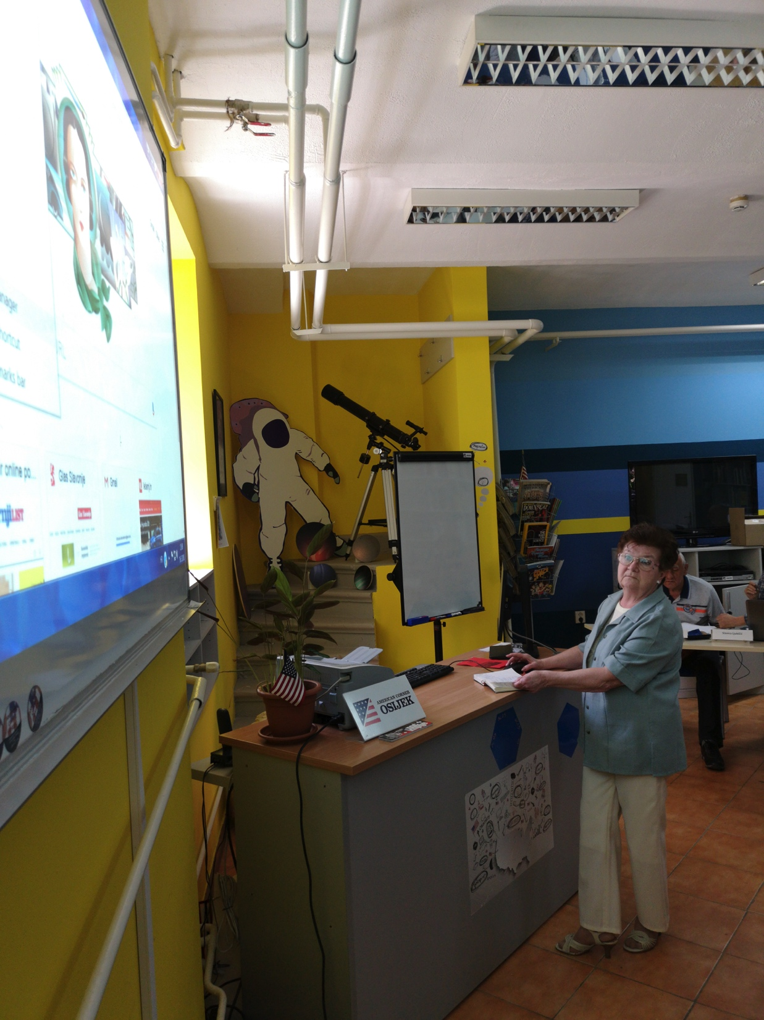
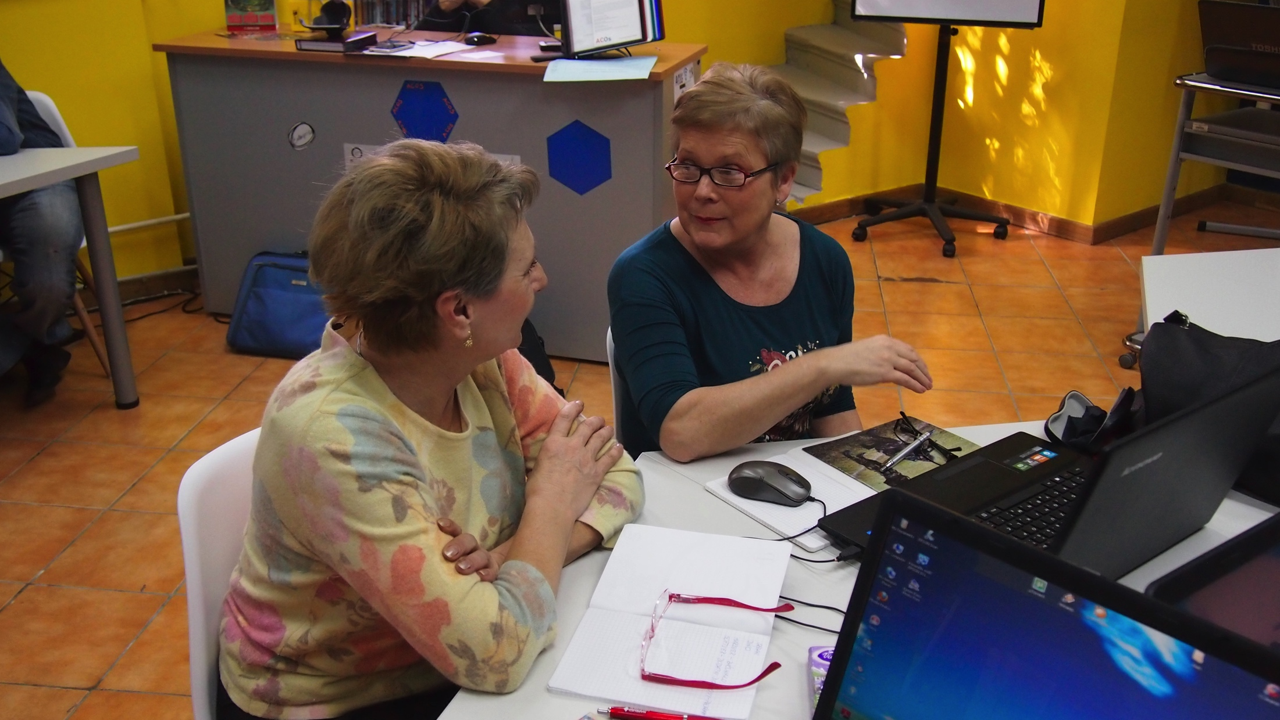
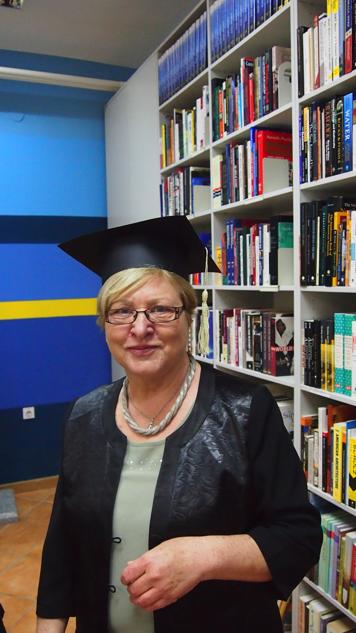
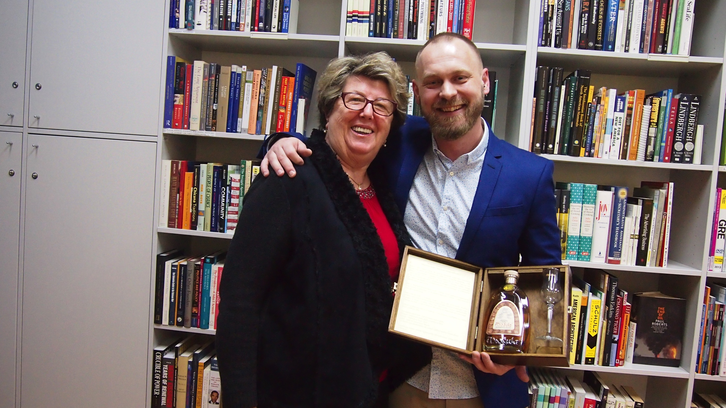
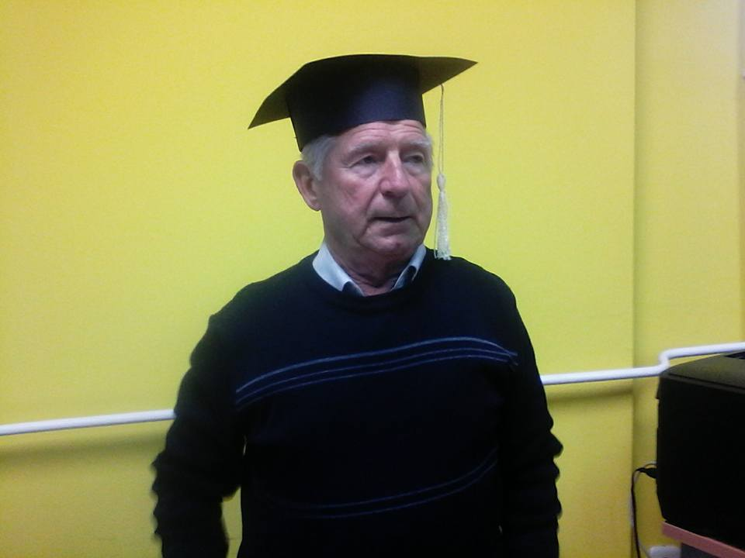
"Putem interneta putujem po svijetu svaki dan, čitam novine, komuniciram s prijateljima, djecom, istražujem recepte i kulturna događanja u gradu.”
"Velika ušteda na vremenu. Zadovoljnija sam i sigurnija. Osjećam se vrijednije.”
"Imala sam osjećaj da još uvijek nešto vrijedim, koristim se bez straha naučenim, ne trebam čekati ničiju pomoć odnosno samostalna sam."
"U privatne svrhe kao poduzetniku.”
"Informatički sam pismenija, lijepo druženje na tečaju. Život od sada bit će mi bogatiji, jednostavniji i lakši.”

Slide 18
Zaključak
Rezultati istraživanja su pokazali veliki napredak i samouvjerenost ispitanika u svoja informatička i informacijska znanja.
Prije tečaja 41,40 % polaznika svoje je znanje ocijenilo ocjenom 1, dok je nakon tečaja s ocjenom 1 svoje znanje ocijenilo samo 0,40 %.
Također, korisnici su prije tečaja koristili Internet za puno manje aktivnosti nego nakon tečaja.
99,60 % polaznika tečaj ili namjerava ili je već preporučilo nekome od svojih prijatelja što svjedoči o njihovoj percipiranoj korisnosti naučenog.
Ovo je prvi takav tečaj na području grada Osijeka i rezultati govore o potrebi osmišljavanja više projekata koji će uključivati osobe treće životne dobi i uporabu ICT tehnologije.

Slide 19
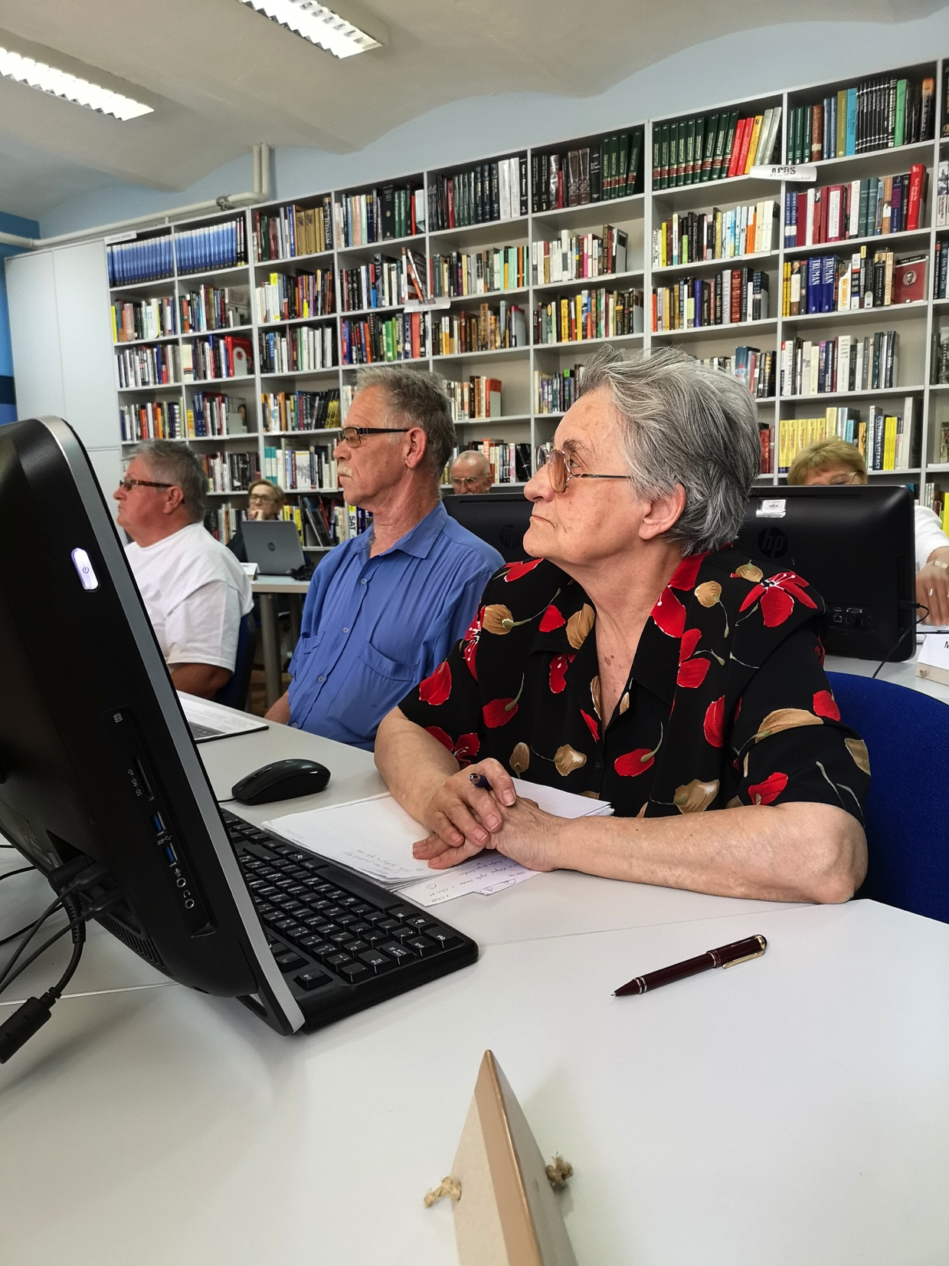
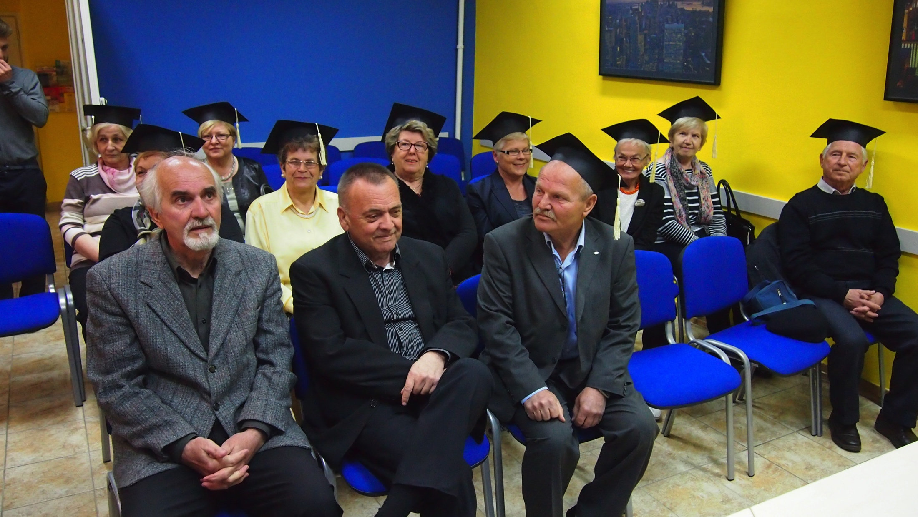
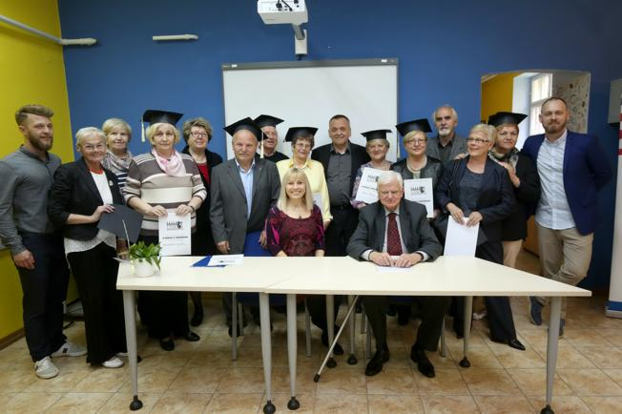
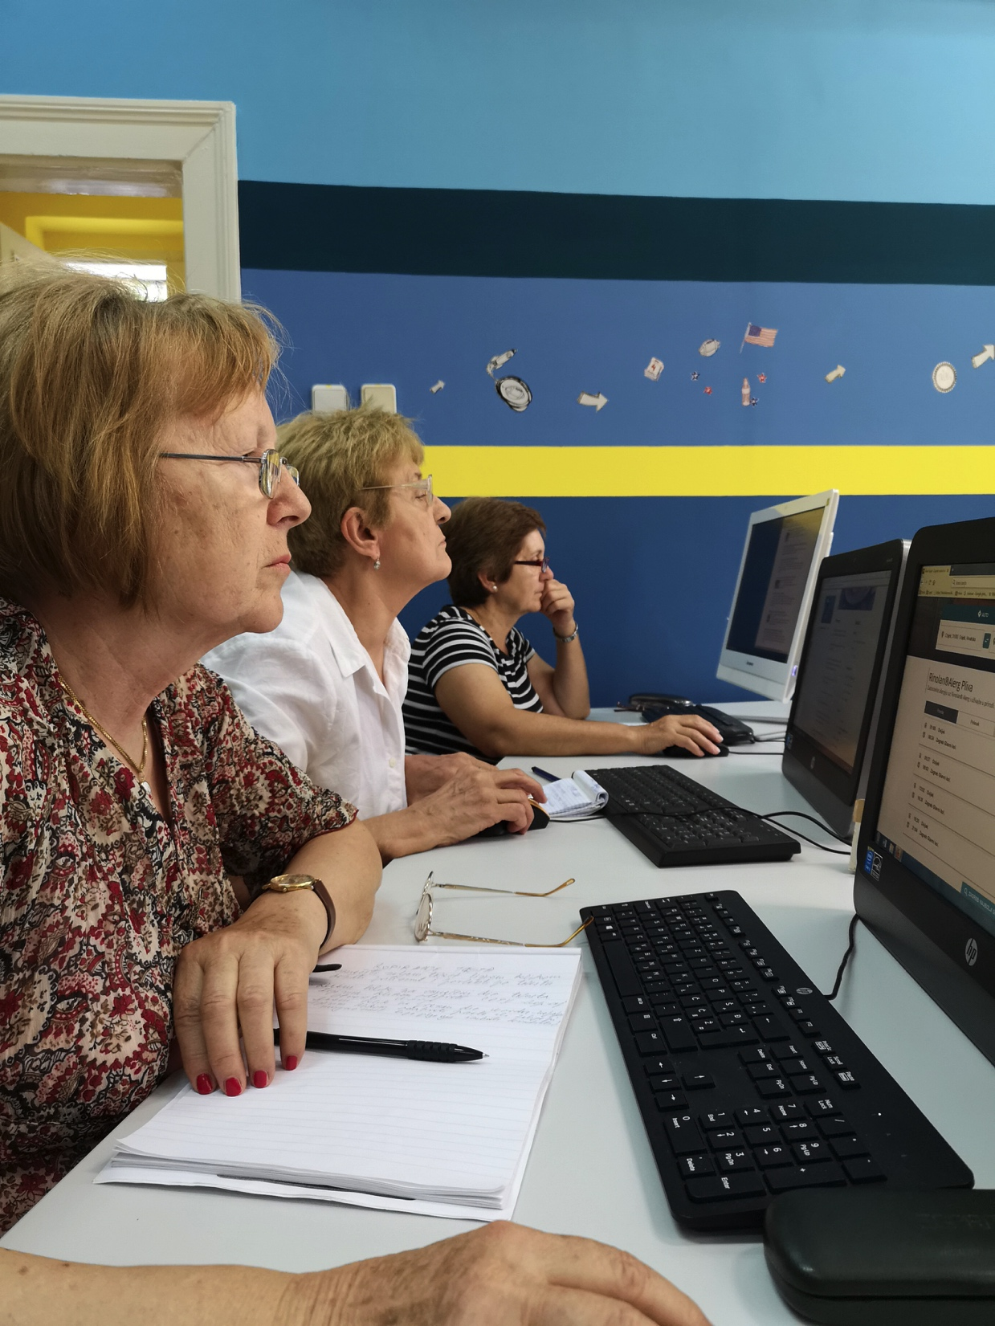
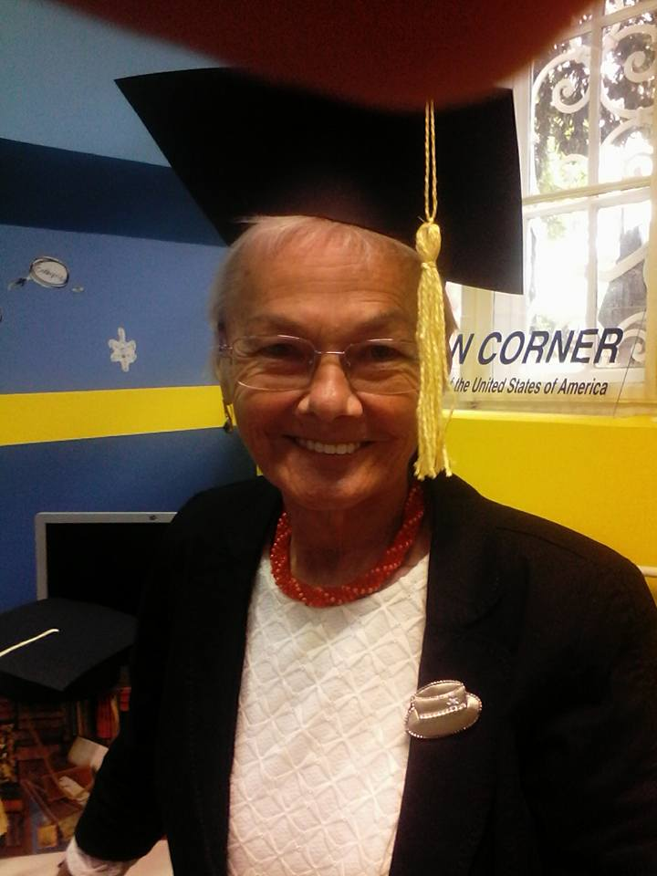
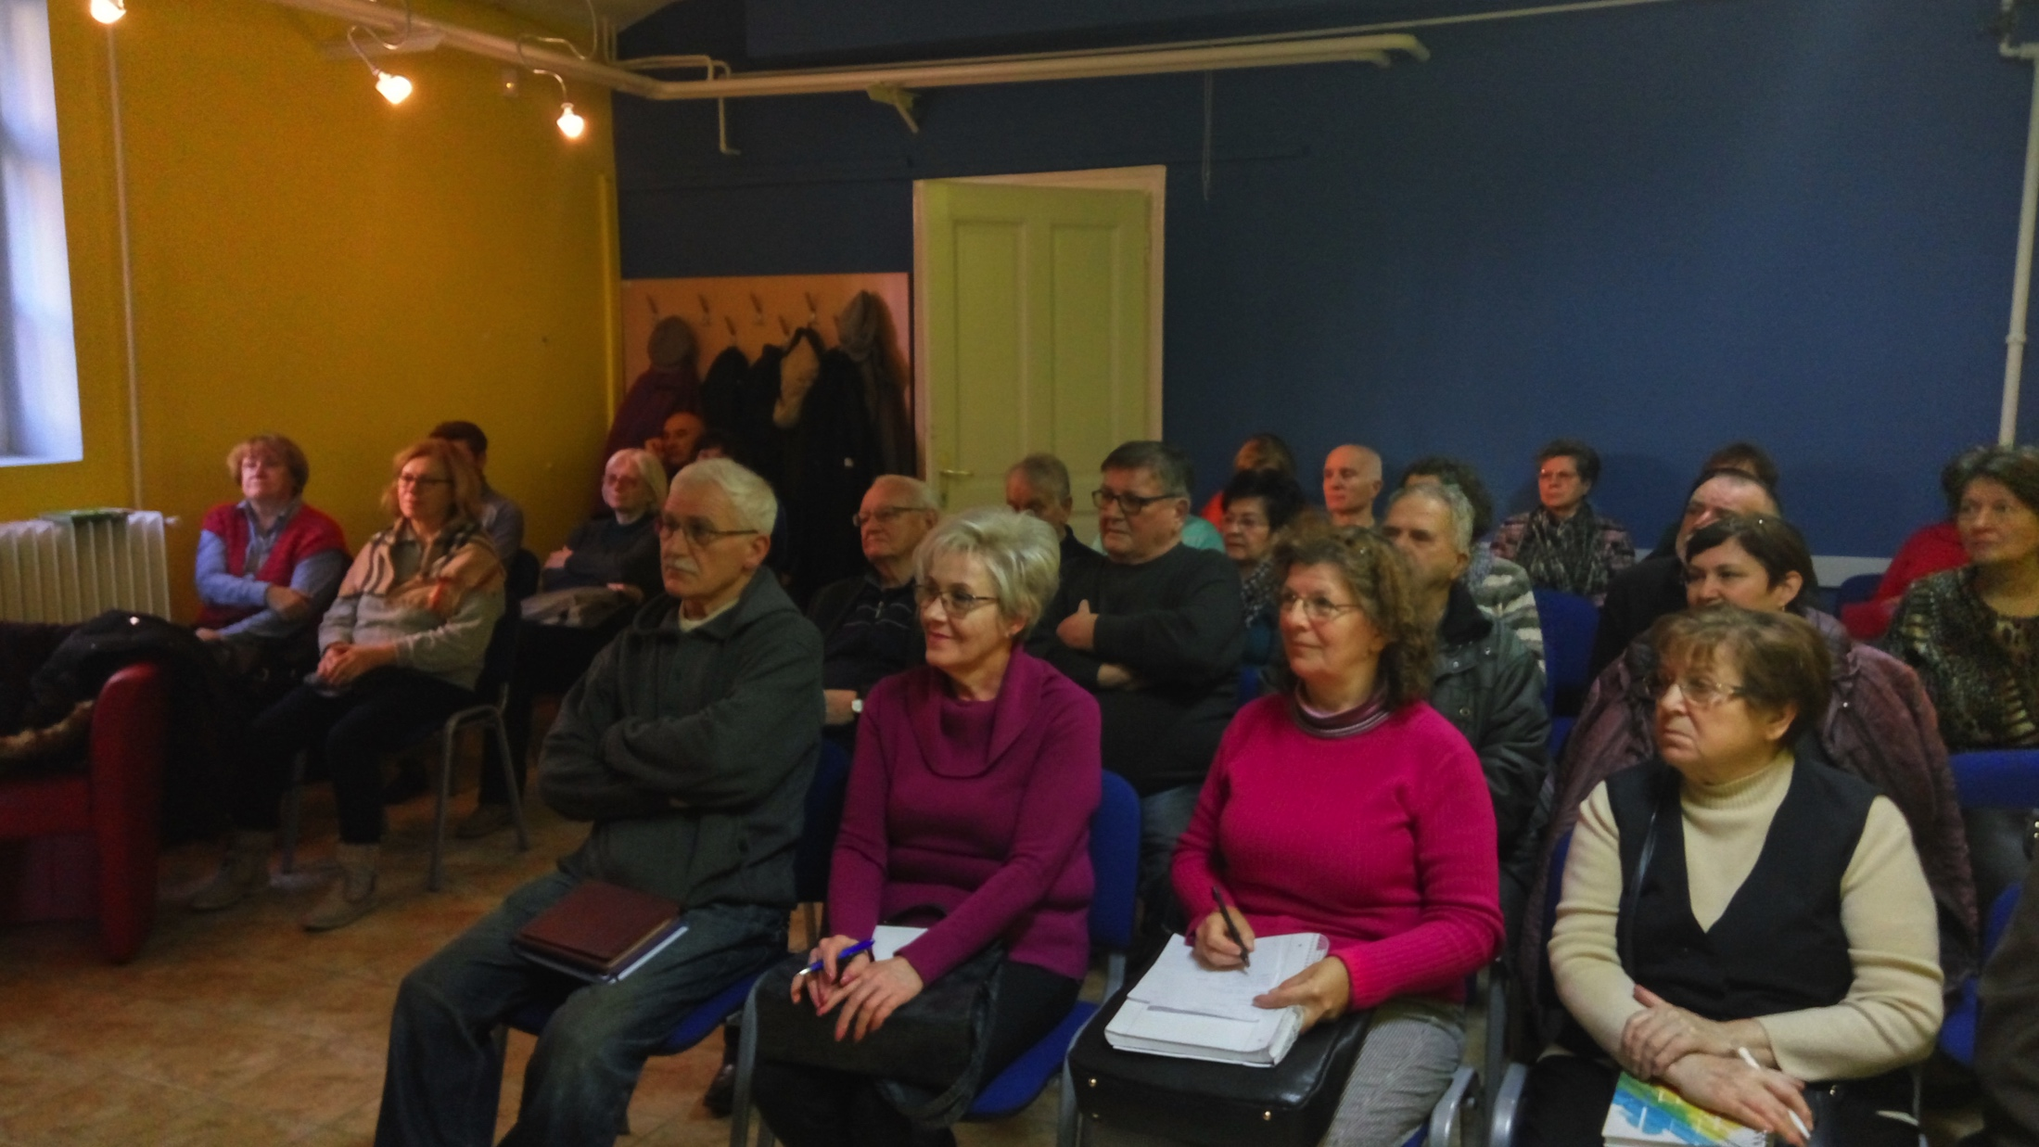
Hvala na pažnji

